Slide 1


Slide 2
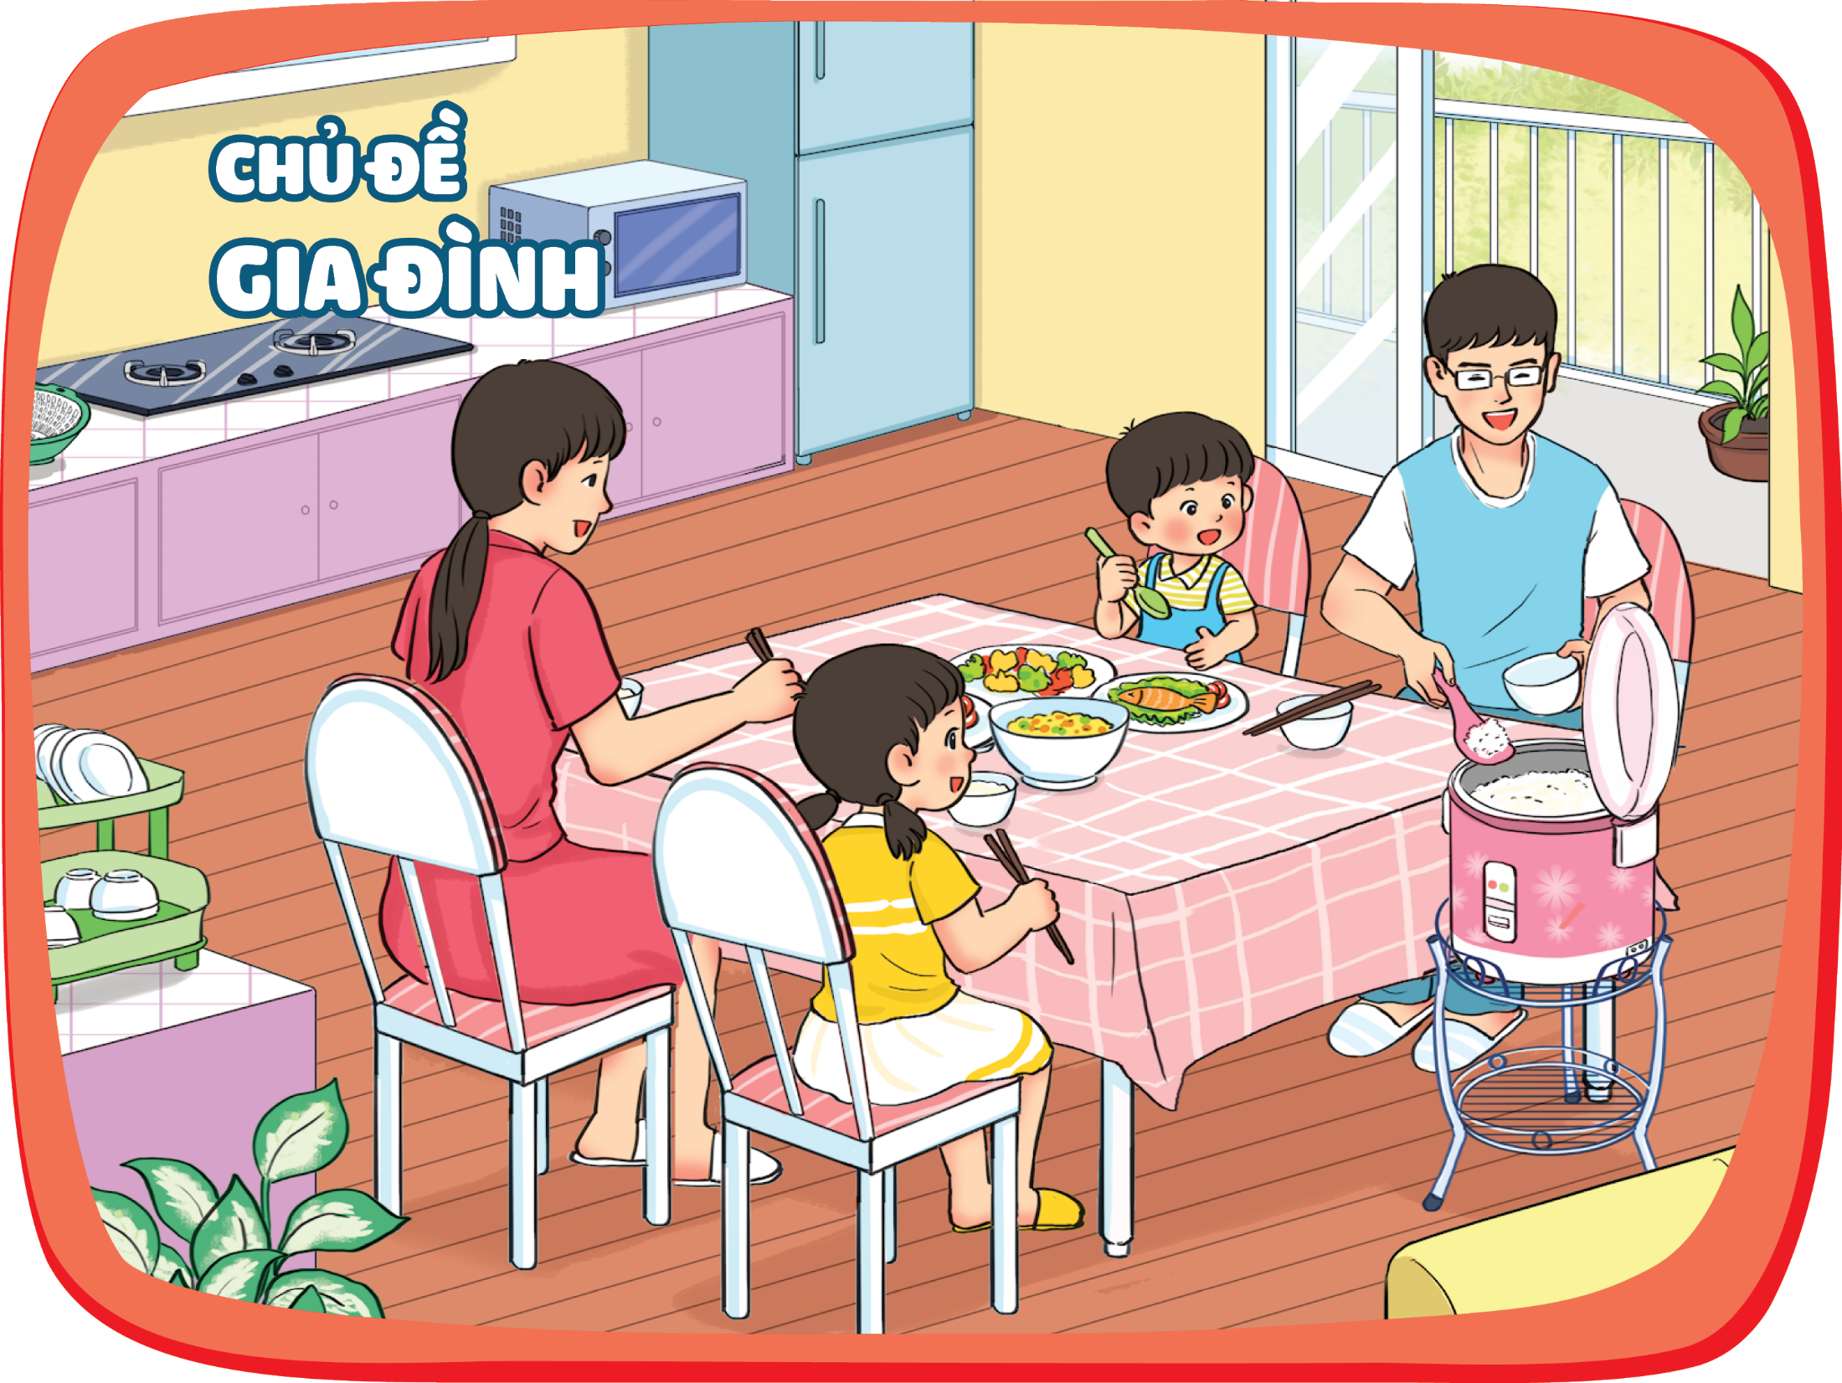

Slide 3


Slide 4
Xem video bài hát “Nhà là nơi”, sáng tác Nguyễn Hải Phong tại .
đây
Notes:
VIDEO bài hát “Nhà là nơi” – Nguyễn Hải Phong

Slide 5

Nhà bạn ở đâu? Xung quanh nhà bạn có những gì?

Slide 6

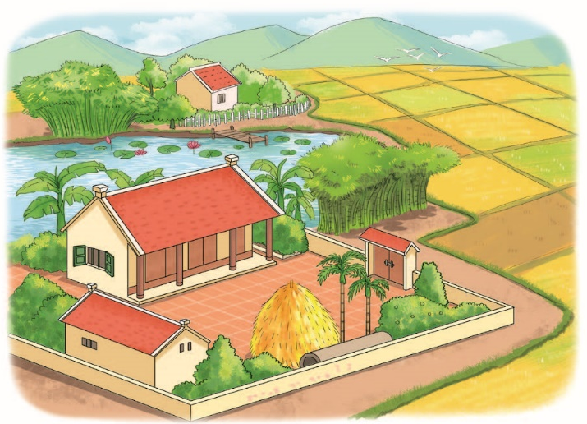
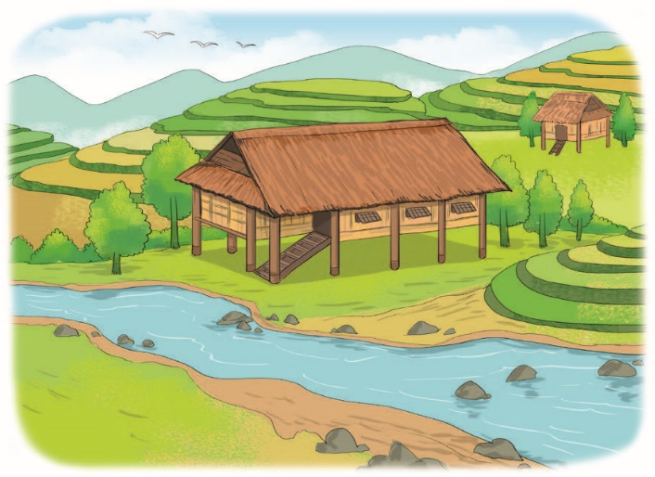
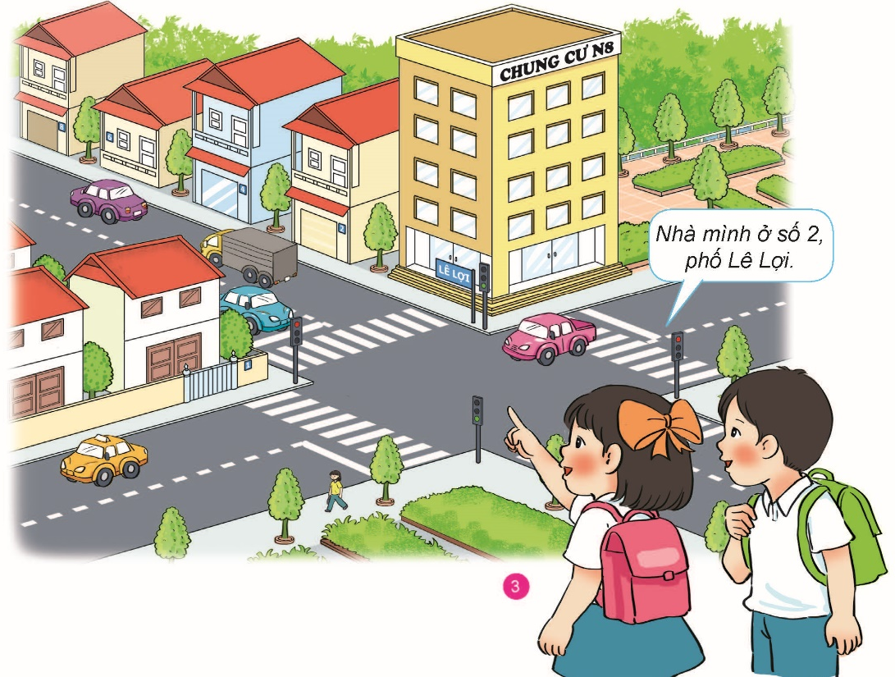
Quan sát và nói về những ngôi nhà trong hình.
1
2
3

Slide 7
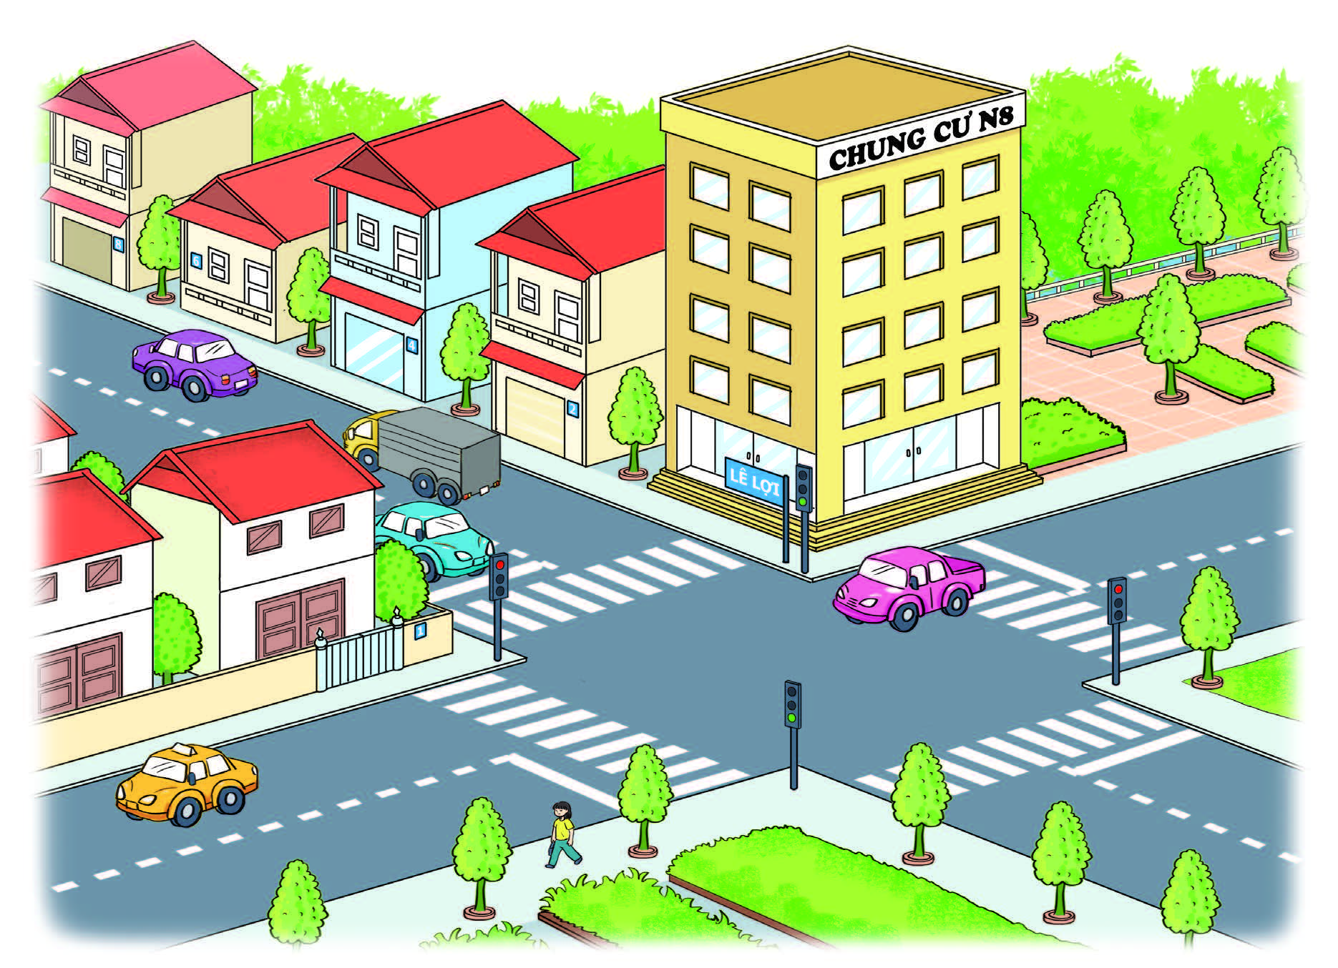


Quan sát và nói về những ngôi nhà trong hình.
Nhà mình ở số 2, phố Lê Lợi.
3

Slide 8
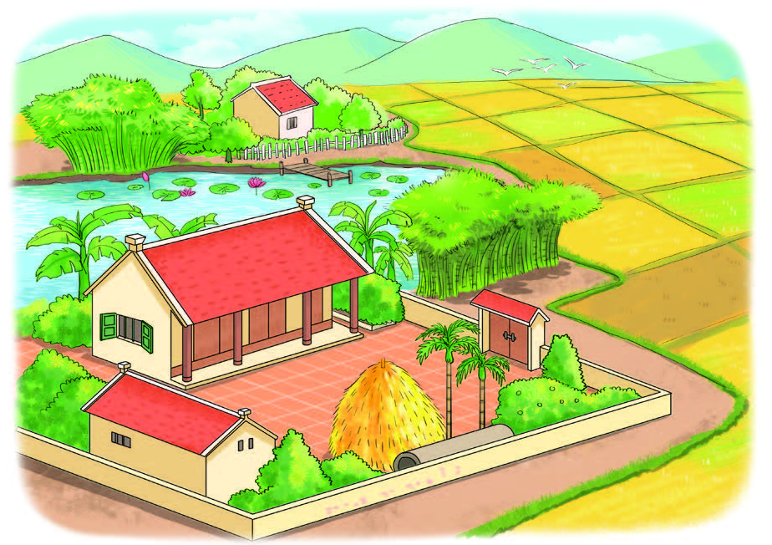
Quan sát và nói về những ngôi nhà trong hình.
1

Slide 9
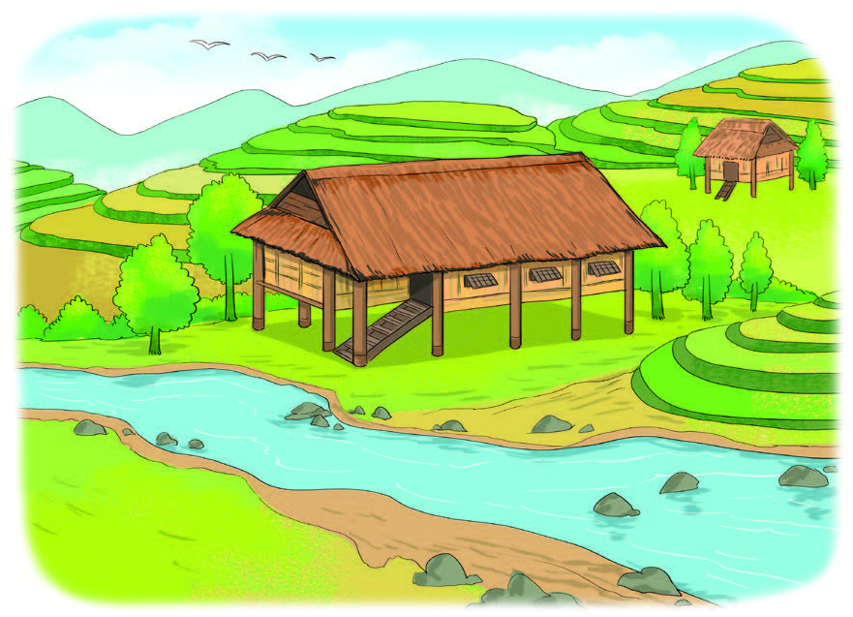
Quan sát và nói về những ngôi nhà trong hình.
2

Slide 10
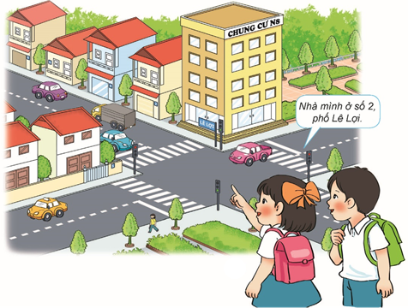
Quan sát và nói về những ngôi nhà trong hình.
1
2
3

Slide 11

Cùng hỏi và trả lời:
Nhà bạn có những phòng nào?

Slide 12
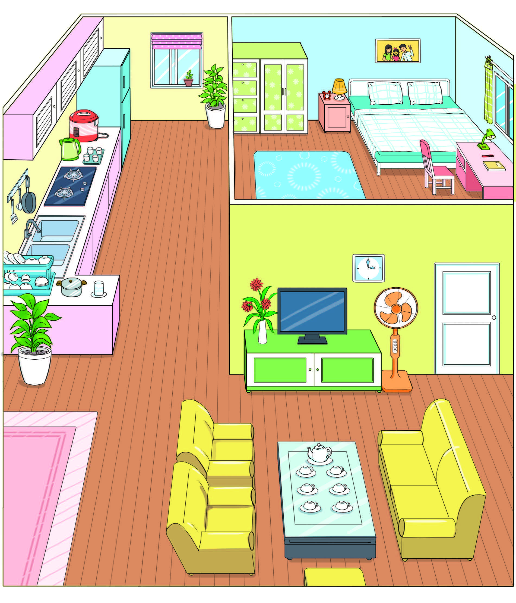
4

Slide 13
Cùng hỏi và trả lời:
Nhà bạn có những phòng nào?
Trong nhà có những đồ dùng, thiết bị gì?

Slide 14
4

Slide 15
Mỗi ngôi nhà đều có địa chỉ. Nhà ở thường có nhiều phòng, mỗi phòng có các đồ dùng, thiết bị cần thiết cho sinh hoạt.

Slide 16

Cùng chơi “Dọn nhà”:
Hãy chỉ ra những đồ dùng để chưa đúng chỗ và nói
vị trí phù hợp của chúng.
Notes:
Cắt hình các đồ vật bừa bộn, rồi ấn vào đồ vật nào thì đồ vật đó sẽ được highlight

Slide 17
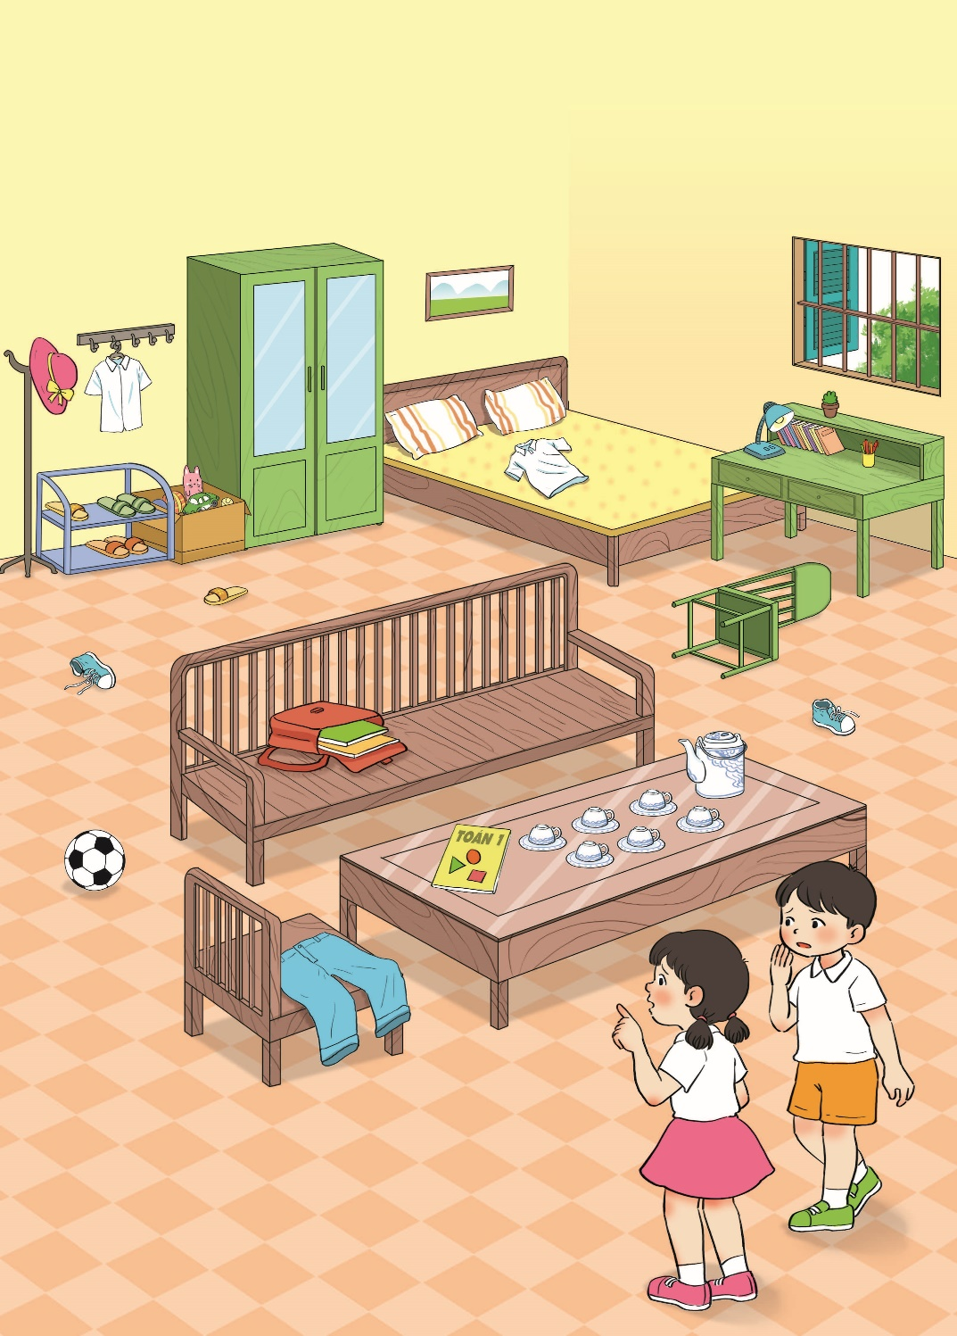
5

Slide 18

Cùng chơi “Dọn nhà”:
Hãy chỉ ra những đồ dùng để chưa đúng chỗ và nói vị trí phù hợp của chúng.
Theo bạn, vì sao phải để đồ dùng đúng chỗ?
Chúng mình nhớ sắp xếp
các đồ dùng đúng chỗ,
gọn gàng để sử dụng
thuận lợi hơn.
Notes:
Cắt hình các đồ vật bừa bộn, rồi ấn vào đồ vật nào thì đồ vật đó sẽ được highlight

Slide 19

Notes:
CHÂN THÀNH CẢM ƠN.

